Slide 1
MyEnglishLab Orientation
LA121
English for Communication 1

Slide 2
Teaching and Learning Approaches
Online self-study (30%)
3 Quizzes (50%)
Quiz 1(Week7) | Units 1-2
Quiz 2 (Week 12) | Units 3-4
Quiz 3 (Week 15) | Unit 5
In-class activities + speaking tasks (20%)

Slide 3
How to access LA121 online self-study tools
วิธีการเข้าใช้บทเรียนออนไลน์ของรายวิชา LA121
Register on MyEnglishLab via computer or mobile device and complete all exercises that are assigned weekly by your instructor
ลงทะเบียนเข้าสู่ MyEnglishLab ผ่านคอมพิวเตอร์หรือโทรศัพท์มือถือ เพื่อเข้าไปทำบทเรียนต่างๆ ตามที่ได้รับมอบหมายในแต่ละสัปดาห์
Download application “PPE” on your mobile device for additional practice
ดาวน์โหลดแอพพลิเคชั่น “PPE” ลงในโทรศัพท์มือถือเพื่อฝึกฝนเนื้อหาบทเรียนเพิ่มเติม

Slide 4
6 steps to register on MyEnglishLab
วิธีการลงทะเบียนเข้าใช้งาน
LA121
English for Communication 1

Slide 5
STEP 1
Go to Google website and type “Pearson English Portal” into the search box
ไปที่เว็บไซต์ Google พิมพ์คำว่า “Pearson English portal”

Slide 6
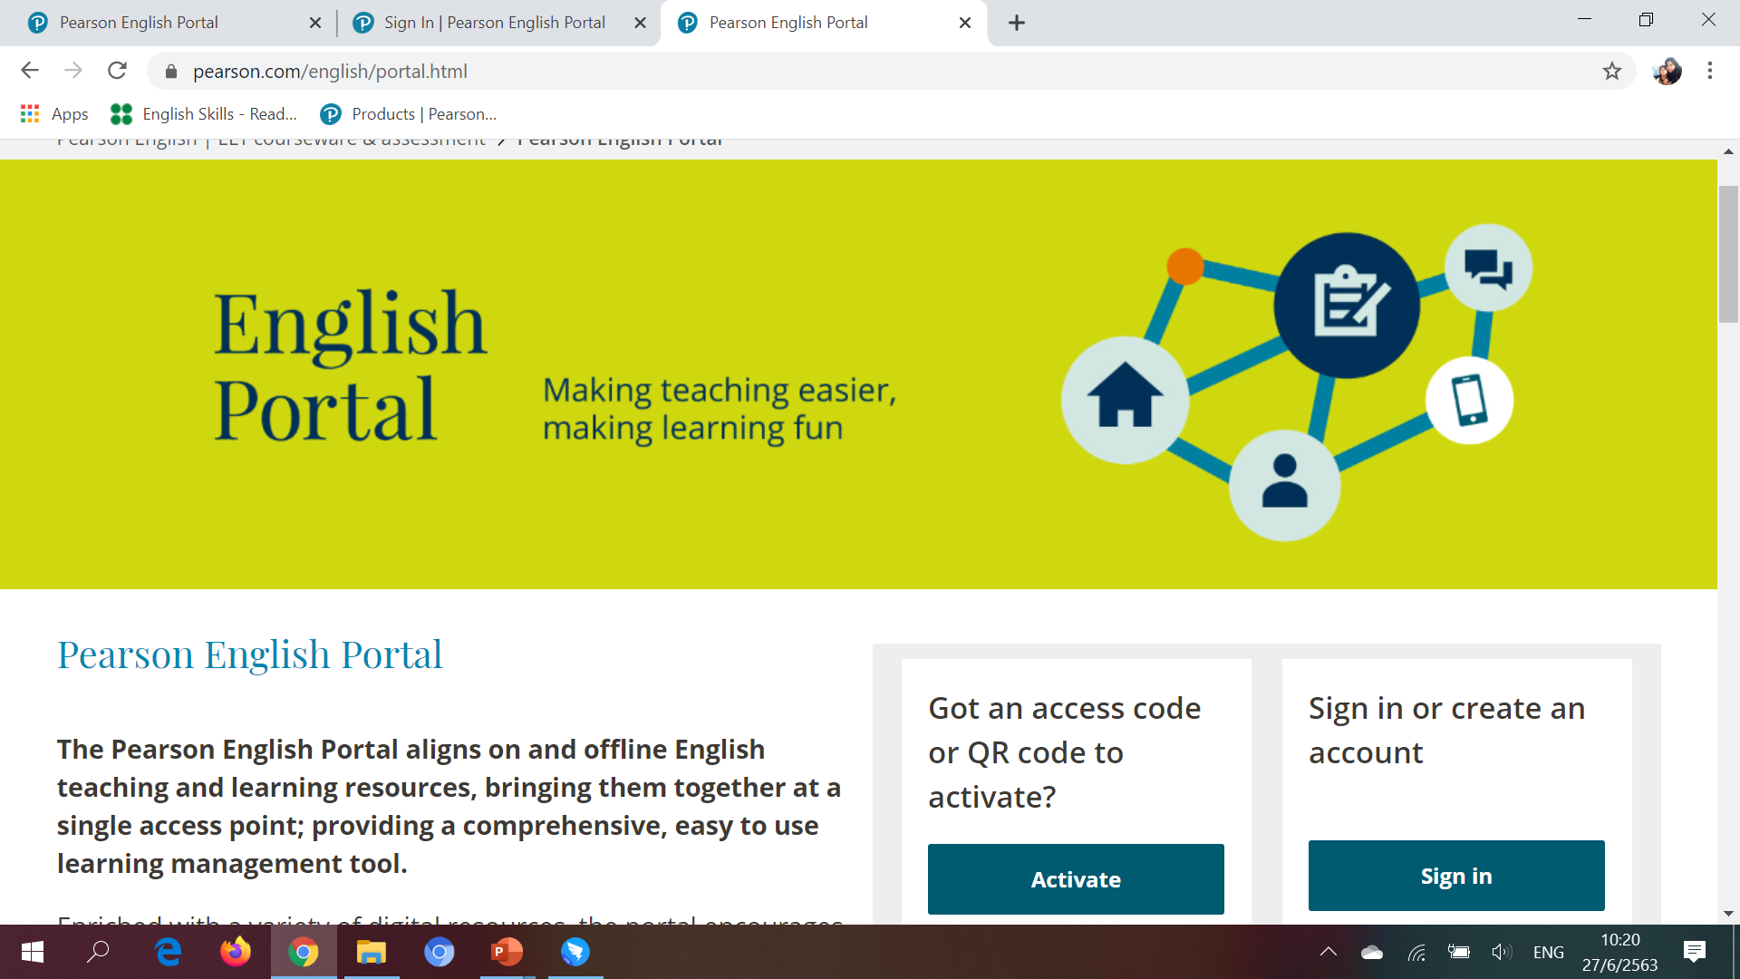
STEP 2
Click “sign in” to access “MyEnglishLab”, Pearson online learning tool
คลิก “Sign in” เพื่อเข้าสู่ระบบการเรียนออนไลน์ “MyEnglishLab”

Slide 7
STEP 3
Sign in with username and password
ลงชื่อเข้าสู่ระบบด้วยบัญชีผู้ใช้และรหัสผ่าน
Username ➔ student ID number
(เลขทะเบียนนักศึกษา)
Password ➔ Dpu + Identification number
(Dpu ตามด้วยรหัสบัตรประชาชน)
63xxxxxxxxxx
Dpuxxxxxxxx

Slide 8
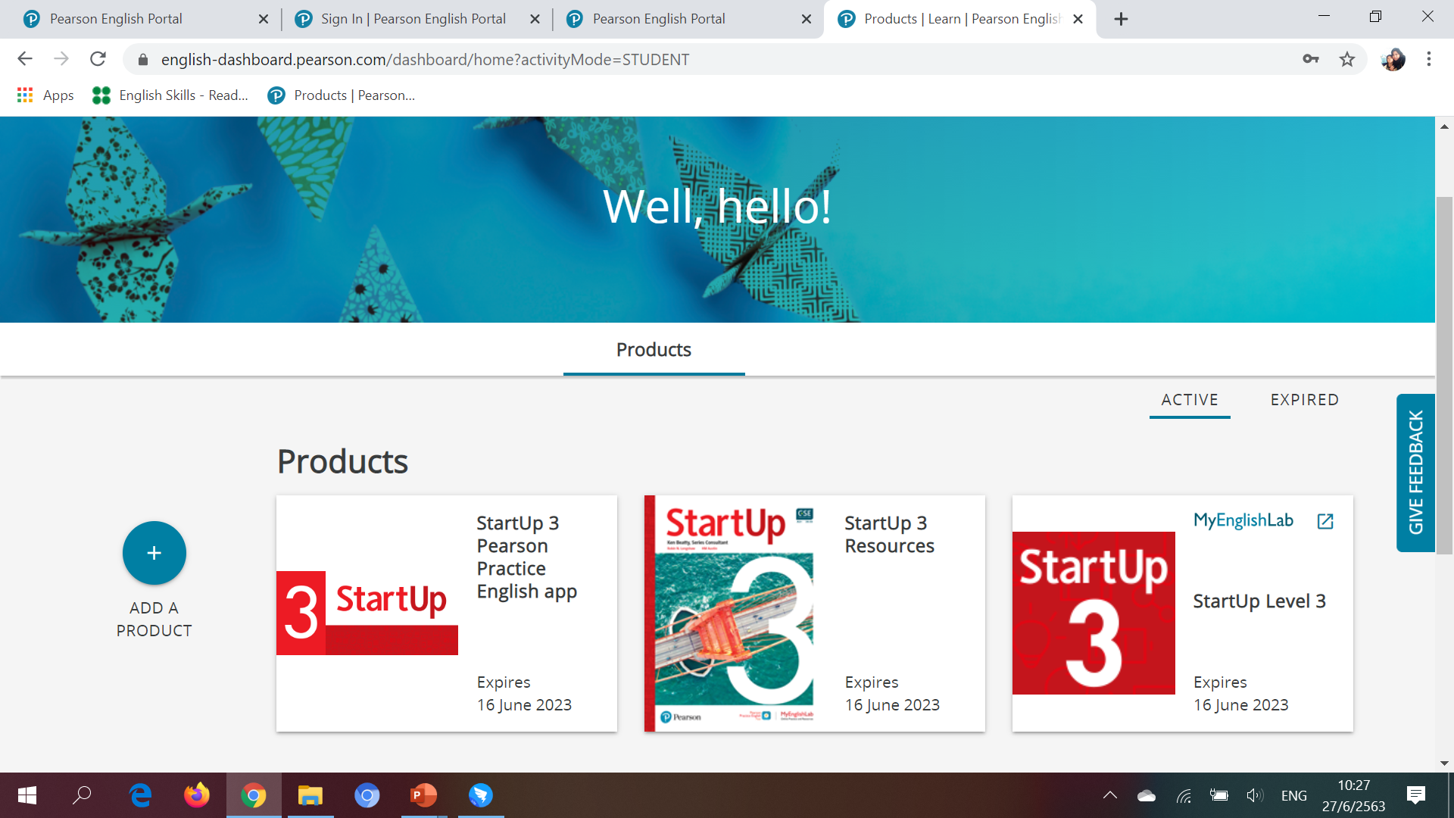
STEP 4
Click “MyEnglishLab StartUp Level3”
เลือก MyEnglishLab
เพื่อเข้าทำแบบฝึกหัดออนไลน์

Slide 9
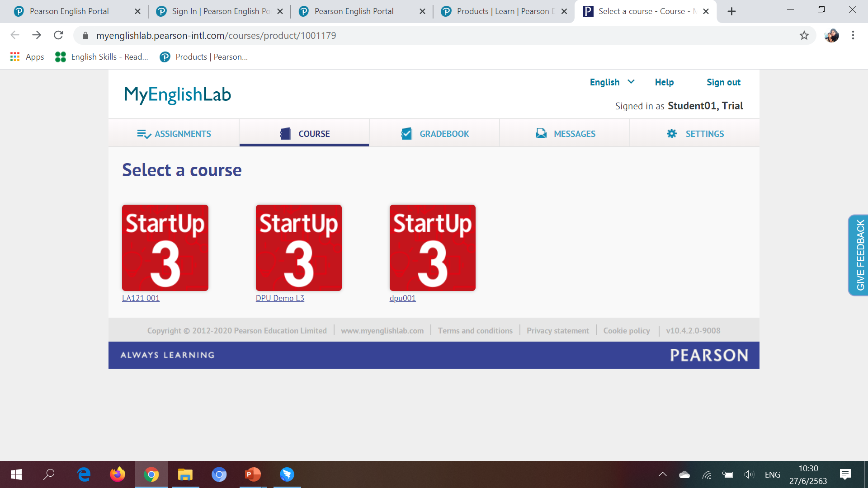
STEP 5
Click on your course code and group number (please inform the instructor if your course code or group number is incorrect)
เลือกกลุ่มเรียนตามที่นักศึกษาลงทะเบียนไว้ (แจ้งอาจารย์ผู้สอนทันทีหากวิชาหรือกลุ่มเรียนไม่ถูกต้อง)

Slide 10
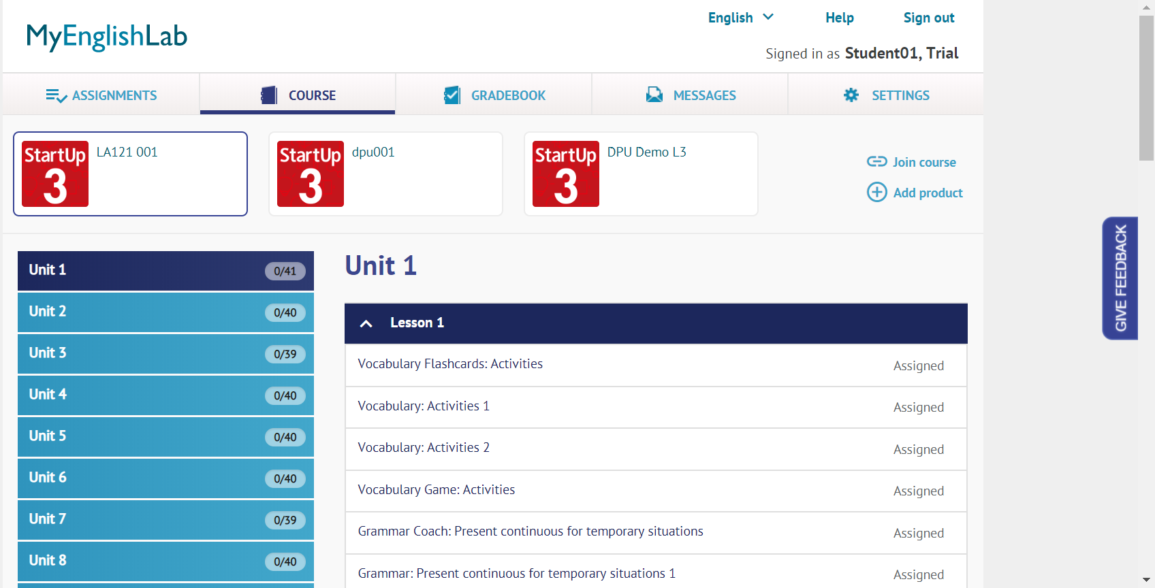
STEP 6
Click on “ASSIGNMENT” tap to do your online exercises.
เลือก “ASSIGNMENT” เพื่อเข้าทำแบบฝึกหัดออนไลน์ตามที่ระบุไว้ในประมวลการสอน
Don’t click “course”. The scores are not recorded.
ห้ามเข้าไปทำแบบฝึกหัดจากเมนู course ด้านขวาเพราะผู้สอนจะตรวจสอบคะแนนไม่ได้

Slide 11
SELF-STUDY ASSIGNMENTS
Self-study exercises on MyEnglishLab (Units 1-5) are equivalent to 30% of the evaluation criteria. การเข้าทำแบบฝึกหัดออนไลน์ MyEnglishLab จะคิดเป็นสัดส่วนคะแนน 30% จาก 100%
Two attempts are allowed in each exercise and the score is the average of two attempts. นักศึกษาสามารถทำแบบฝึกหัดซ้ำได้สองครั้งโดยระบบจะคิดคะแนนเฉลี่ยจากการทำทั้งสองครั้ง
Complete all exercises and submit a picture of your weekly score report and excel file score in Google Classroom every week. นักศึกษาต้องทำแบบฝึกหัดให้ครบทุกแบบฝึกหัด และส่งรูปภาพรายงานผลคะแนนและตารางคะแนน excel ทุกสัปดาห์ให้ผู้สอนใน Google classroom
Exercise answer key will be available on every Monday of the week at 8.00 a.m. Students are to re-do that exercise to see the answer key in MyEnglishLab. The answer key files will also be posted at Google classroom. นักศึกษาสามารถดูเฉลยของแบบฝึกหัดออนไลน์ที่ทำไปแล้วได้ในวันจันทร์ถัดไป หรือเข้าทำแบบฝึกหัดอีกครั้งเพื่อดูเฉลย อาจารย์ผู้สอนจะใส่ไฟล์เฉลยไว้ใน Google classroom อีกทางด้วย

Slide 12
How to submit a weekly score report
วิธีการส่งรายงานผลประจำสัปดาห์
LA121
English for Communication 1

Slide 13
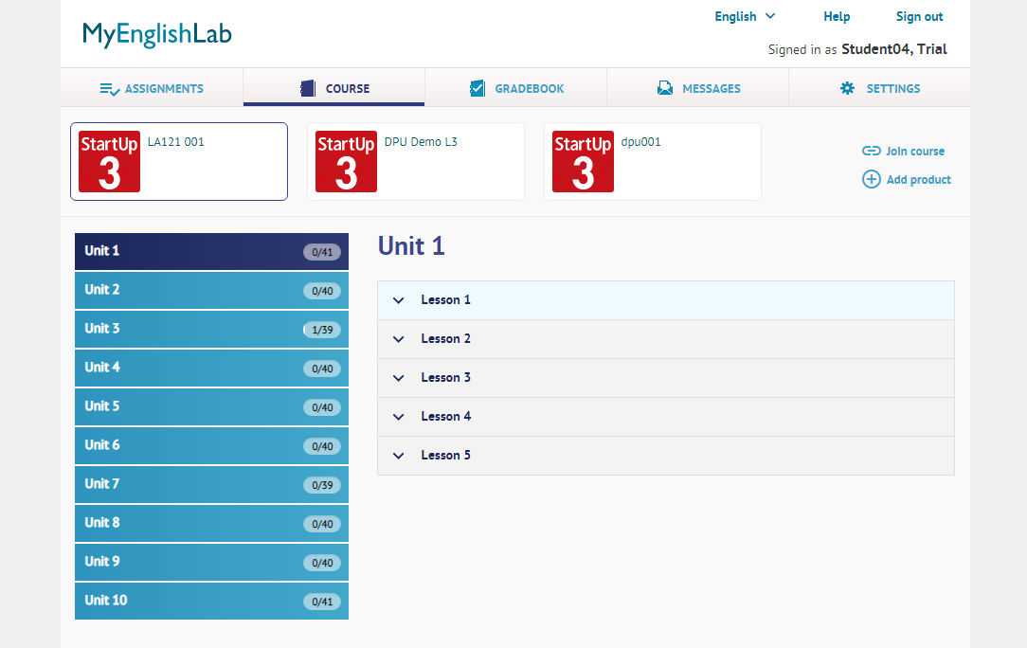
Click on “GRADEBOOK” tab to view weekly score report.
เลือก “GRADEBOOK” เพื่อเข้าไปดูรายงาน
ผลคะแนนแบบฝึกหัดของแต่ละสัปดาห์

Slide 14
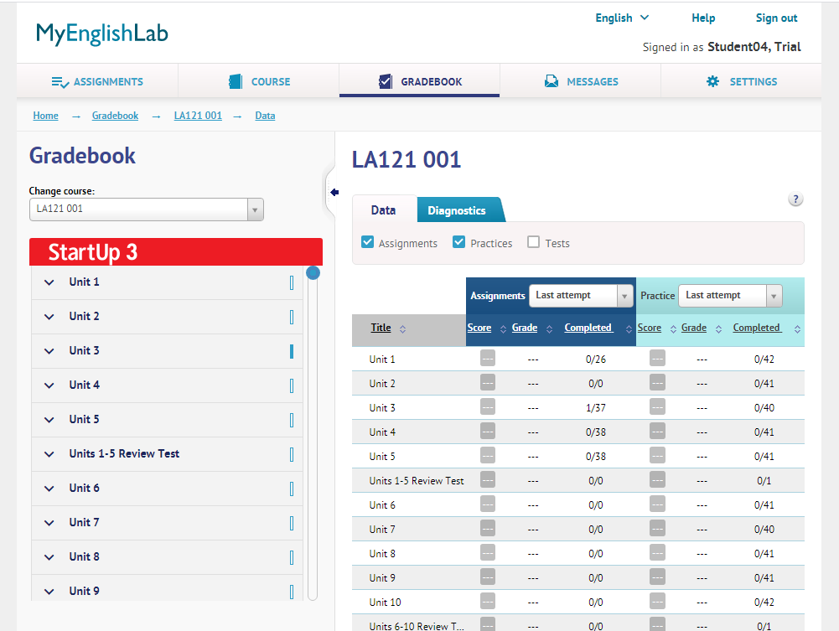
Click “unit” to view the
weekly score report.
เลือกบทเรียนที่ต้องการดู
รายงานผล

Slide 15
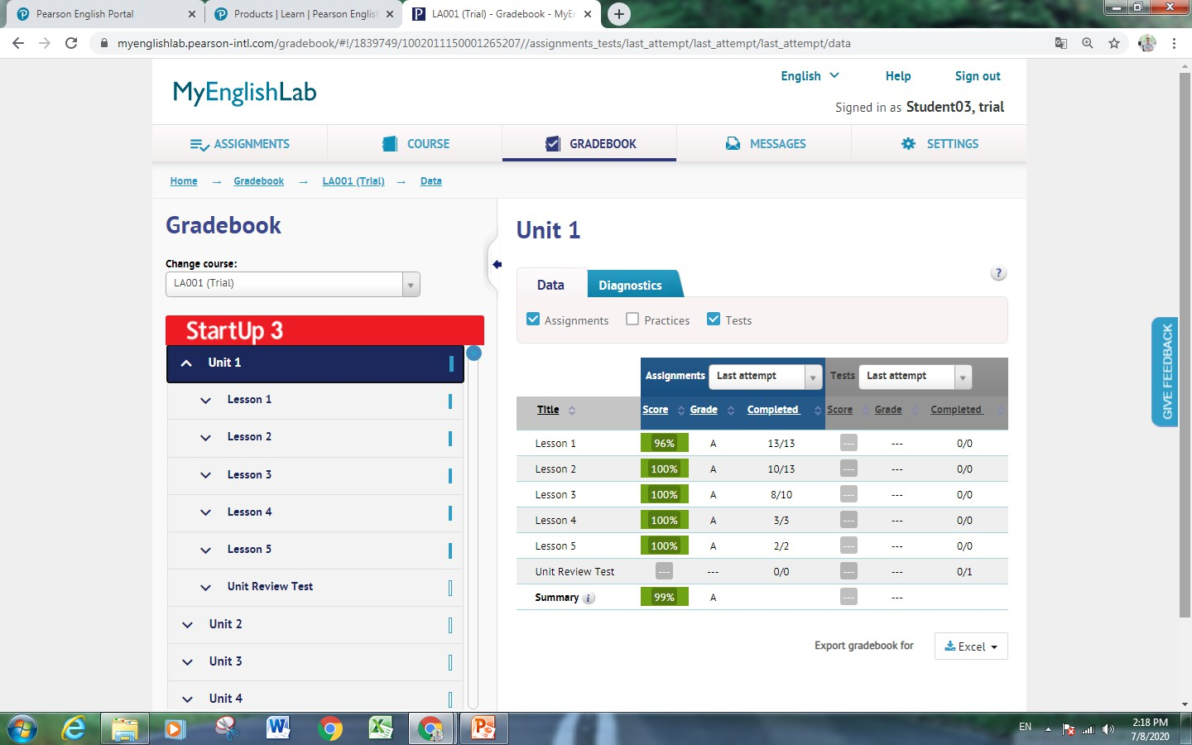
Take a screenshot and download excel file of the score report and submit them in Google Classroom every week.
ถ่ายภาพหน้าจอและดาวน์โหลด
รายงานผลการทำแบบฝึกหัดส่ง
ใน Google Classroom ทุกสัปดาห์

